Slide 1


Programas em Rede
Capítulo 12
Python para Todos
www.py4e.com
Notes:
Note from Chuck. If you are using these materials, you can remove the UM logo and replace it with your own, but please retain the CC-BY logo on the first page as well as the acknowledgement page(s) at the end.

Slide 2

Um Livro Grátis sobre Arquitetura de Redes
Se achar a área interessante e/ou precisar de mais detalhes:
www.net-intro.com

Slide 3
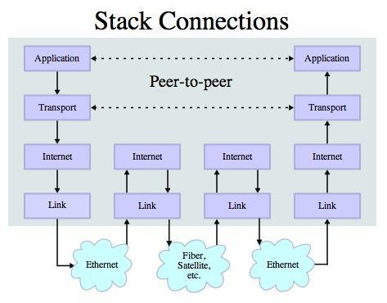
Transport Control Protocol (TCP)
Formulado em cima de um IP (Internet Protocol – Protocolo de Internet)
Assume que o IP pode perder dados – armazena e retransmite dados caso pareçam perdidos
Mantém o "controle de fluxo" usando uma janela de transmissão
Provê uma confiável pipe (linha de comunicação)
Source: http://en.wikipedia.org/wiki/Internet_Protocol_Suite

Slide 4
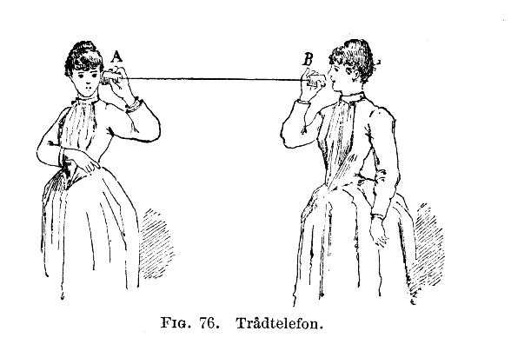
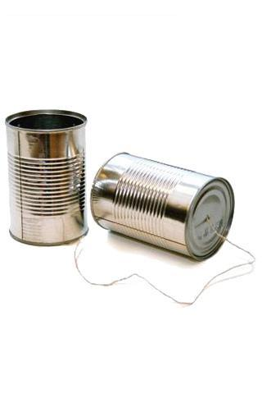
http://en.wikipedia.org/wiki/Tin_can_telephone
http://www.flickr.com/photos/kitcowan/2103850699/

Slide 5

TCP Connections / Sockets
“Em redes de computadores, um socket de internet ou socket de rede é a extremidade de um fluxo de comunicação bidirecional entre processos ao longo de uma rede de computadores baseada de protocolo, como a Internet”
Processo
Processo
Internet
http://en.wikipedia.org/wiki/Internet_socket

Slide 6
Números de porta TCP
Uma porta é um software de aplicação específica ou de processo específico da extremidade da comunicação
Isso permite a coexistência de múltiplas aplicações em rede em um mesmo servidor
Aqui está uma lista de números de porta TCP conhecidas.
http://en.wikipedia.org/wiki/TCP_and_UDP_port

Slide 7


www.umich.edu
Mensagem de chegada
25
blah blah blah blah
Acesso
23
74.208.28.177
80
Servidor Web
443
Caixa de mensagens pessoal
109
110
Clipart: http://www.clker.com/search/networksym/1

Slide 8
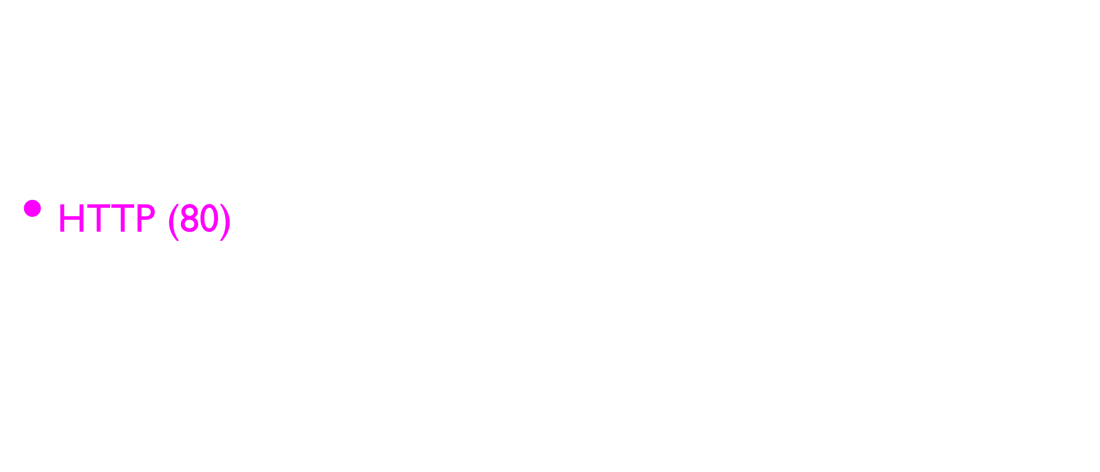
Portas TCP Comuns
http://en.wikipedia.org/wiki/List_of_TCP_and_UDP_port_numbers

Slide 9

As vezes nós vemos o número da porta na URL se o servidor web está sendo executado em uma porta "não padrão".

Slide 10
Sockets em Python
Python tem suporte para sockets TCP já construídos.
import socket
mysock = socket.socket(socket.AF_INET, socket.SOCK_STREAM)
mysock.connect( ('data.pr4e.org', 80) )
Host
Port
http://docs.python.org/library/socket.html

Slide 11

VOCÊ ESTÁ VOANDO!
COMO
http://xkcd.com/353/
NÃO ENTENDI...
ESCRITA DINÂMICA?
ESPAÇOS EM BRANCO?
EU SÓ ESCREVI
Import antigravidade
JUNTE-SE A NÓS!
PROGRAMAR É DIVERTIDO NOVAMENTE!
TEM UM NOVO MUNDO AQUI EM CIMA
SÓ ISSO?
EU APRENDI ISSO ONTEM À NOITE! TUDO É TÃO SIMPLES!
EU TAMBÉM AMOSTREI TUDO NA CABINE MÉDICA PARA COMPARAÇÃO
OLÁ MUNDO É SÓ
print("Olá, mundo!")
MAS EU ACHO QUE ESSA É A PYTON
MAS COMO VOCÊ ESTÁ VOANDO?

Slide 12
Aplicação de Protocolos

Slide 13
Application Protocol
Já que TCP (e Python) nos disponibiliza um socket confiável, o que queremos fazer com o socket? Que problema queremos resolver?
Aplicação de Protocolos
- Mensagens
- World Wide Web (www)
Source: http://en.wikipedia.org/wiki/Internet_Protocol_Suite

Slide 14
HTTP - Hypertext Transfer Protocol (protocolo de transferencia de hypertexto)
O Protocolo da Camada de Aplicação dominante na Internet
Inventado para a Rede – para buscar HTML, Imagens, Documentos, etc.
Extendido para ser dados além de documentos – RSS, serviços de rede, etc. Conceitos Básicos - Criar uma Conexão - solicita um documento – Busca o Documento – Encerra a Conexão
http://en.wikipedia.org/wiki/Http

Slide 15
HTTP
O HyperText Transfer Protocol é um conjunto de regras que permitem navegadores a buscar documentos de servidores pela Internet.

Slide 16
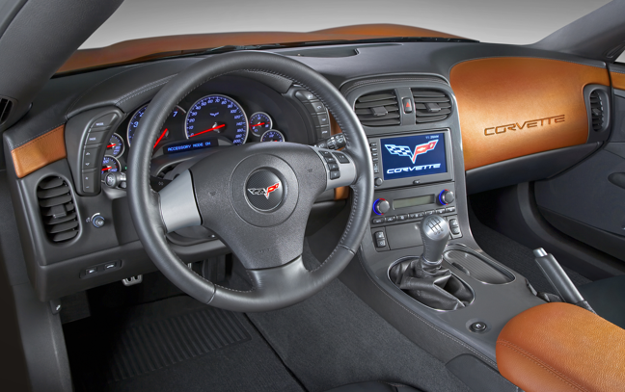
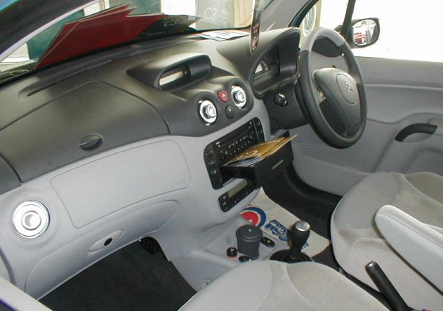
O que é um Protocolo?
Um conjunto de regras que ambas partes seguem para que seu comportamento possa ser previsto
E não esbarrar um no outro
Em vias de duas mãos nos EUA, dirija do lado esquerdo da estrada
Em vias de duas mãos no Reino Unido, dirija do lado direito da estrada

Slide 17
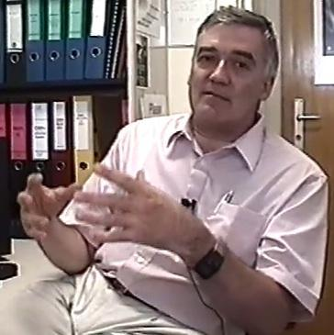
http://www.dr-chuck.com/page1.htm
protocolo
host
documento
http://www.youtube.com/watch?v=x2GylLq59rI
Robert Cailliau
CERN
1:17 - 2:19

Slide 18
Obtendo Dados Do Servidor
Cada vez que o usuário clica numa tag âncora com uma href = valor para mudar para uma nova página, o navegador cria uma conexão com o servidor da rede e emite uma requisição de "BUSCAR" - para buscar o conteúdo da página especificada pela URL
O servidor retorna o documento HTML para o navegador, que formata e mostra em tela o documento para o usuário.

Slide 19
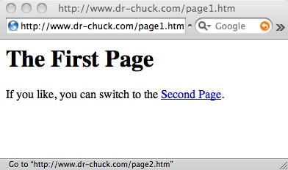
Servidor Da
Rede
80
Navegador

Slide 20
Servidor Da
Rede
80
Navegador
Clique

Slide 21
Servidor Da
Rede
Solicitação
80
GET http://www.dr-chuck.com/page2.htm
Navegador
Clique

Slide 22
Servidor Da
Rede
Solicitação
Resposta
80
<h1>The Second Page</h1><p>If you like, you can switch back to the <a href="page1.htm">First Page</a>.</p>
GET http://www.dr-chuck.com/page2.htm
Navegador
Clique

Slide 23
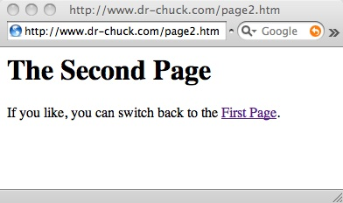
Servidor Da
Rede
Solicitação
Resposta
80
<h1>The Second Page</h1><p>If you like, you can switch back to the <a href="page1.htm">First Page</a>.</p>
GET http://www.dr-chuck.com/page2.htm
Navegador
Clique
Análise/
Apresentação

Slide 24
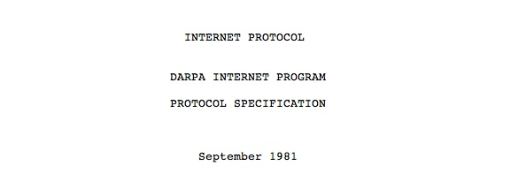
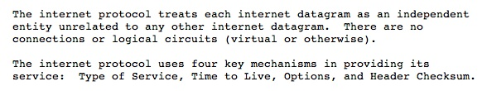
Padrões da Internet
Os padrões de todos os protocolos de internet (trabalhos iternos) são desenvolvidos por uma organização
Internet Engineering Task Force (IETF)
www.ietf.org
Padrões são chamados de “RFCs” - “Request for Comments” (solicitação por comentários)
Source: http://tools.ietf.org/html/rfc791

Slide 25
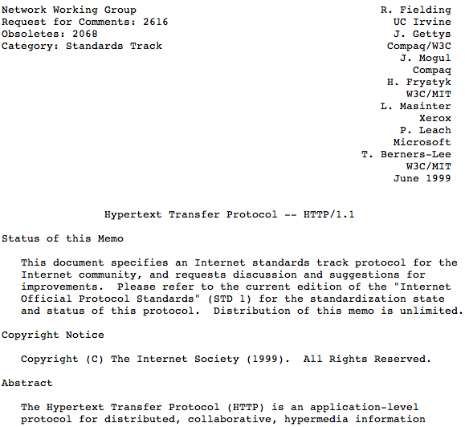
http://www.w3.org/Protocols/rfc2616/rfc2616.txt

Slide 26
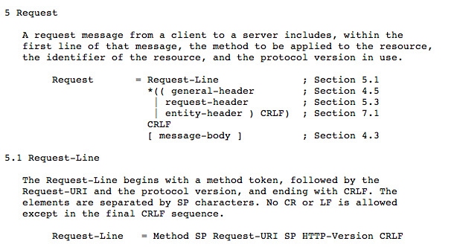

Slide 27
Criando uma solicitação HTTP
Conecte com um servidor como o www.dr-chuck.com"
Solicite um documento (Ou o documento padrão)
GET http://www.dr-chuck.com/page1.htm HTTP/1.0
GET http://www.mlive.com/ann-arbor/ HTTP/1.0
GET http://www.facebook.com HTTP/1.0

Slide 28
$ telnet www.dr-chuck.com 80
Trying 74.208.28.177...
Connected to www.dr-chuck.com.Escape character is '^]'.
GET http://www.dr-chuck.com/page1.htm HTTP/1.0
HTTP/1.1 200 OK
Date: Thu, 08 Jan 2015 01:57:52 GMT
Last-Modified: Sun, 19 Jan 2014 14:25:43 GMT
Connection: close
Content-Type: text/html
<h1>The First Page</h1>
<p>If you like, you can switch to
the <a href="http://www.dr-chuck.com/page2.htm">Second Page</a>.</p>
Connection closed by foreign host.
Web Server
Browser

Slide 29

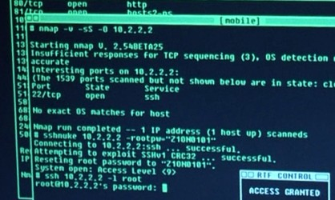
Accurate Hacking in the Movies
Matrix Reloaded
Bourne Ultimatum
Die Hard 4
...
http://nmap.org/movies.html

Slide 30
Vamos Escrever um Navegador de Rede!

Slide 31
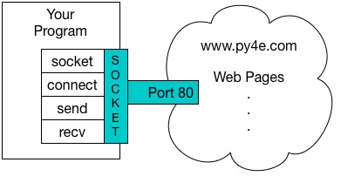
An HTTP Request in Python
import socket
mysock = socket.socket(socket.AF_INET, socket.SOCK_STREAM)
mysock.connect(('data.pr4e.org', 80))
cmd = 'GET http://data.pr4e.org/romeo.txt HTTP/1.0\r\n\r\n'.encode()
mysock.send(cmd)
while True:
data = mysock.recv(512)
if (len(data) < 1):
break
print(data.decode(),end='')
mysock.close()
Seu Programa
conctar
enviar
receber

Slide 32
HTTP/1.1 200 OK
Date: Sun, 14 Mar 2010 23:52:41 GMT
Server: Apache
Last-Modified: Tue, 29 Dec 2009 01:31:22 GMT
ETag: "143c1b33-a7-4b395bea"
Accept-Ranges: bytes
Content-Length: 167
Connection: close
Content-Type: text/plain
But soft what light through yonder window breaks
It is the east and Juliet is the sun
Arise fair sun and kill the envious moon
Who is already sick and pale with grief
HTTP Header
while True:
data = mysock.recv(512)
if ( len(data) < 1 ) :
break
print(data.decode())
HTTP Body

Slide 33
Sobre Caracteres e Strings…

Slide 34
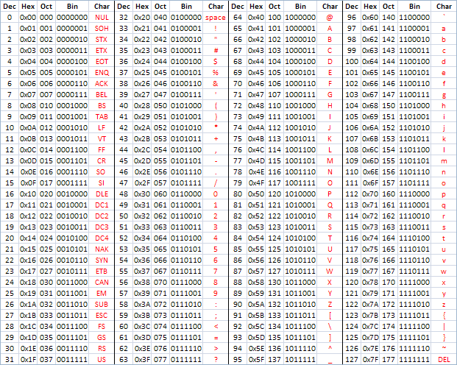
ASCII
American Standard Code for Information Interchange
(Código padrão americano para troca de informação)
https://en.wikipedia.org/wiki/ASCII
http://www.catonmat.net/download/ascii-cheat-sheet.png

Slide 35
Representando Simples Strings
Cada caractere é representado por um número entre 0 e 256
Nos referimos a "8 bits de memória como um "byte" de memória – (i.e. minha unidade de disco contém 3 Terabytes de memória)
A função ord() nos mostra o valor numérico de um simples caractere ASCII
>>> print(ord('H'))
72
>>> print(ord('e'))
101
>>> print(ord('\n'))
10
>>>

Slide 36
ASCII
>>> print(ord('H'))
72
>>> print(ord('e'))
101
>>> print(ord('\n'))
10
>>>
Nos anos 1960s and 1970s, nós assumimos que um byte era um caractere

Slide 37
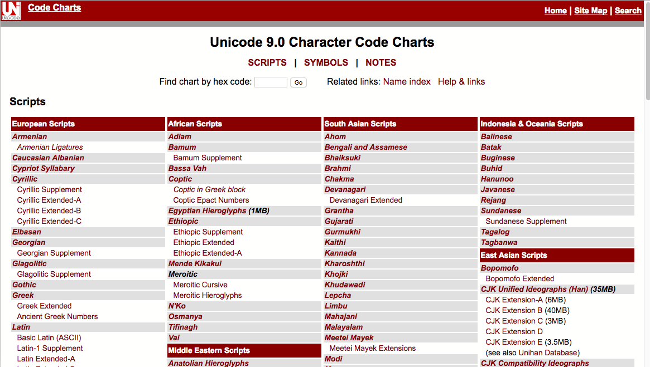
http://unicode.org/charts/

Slide 38
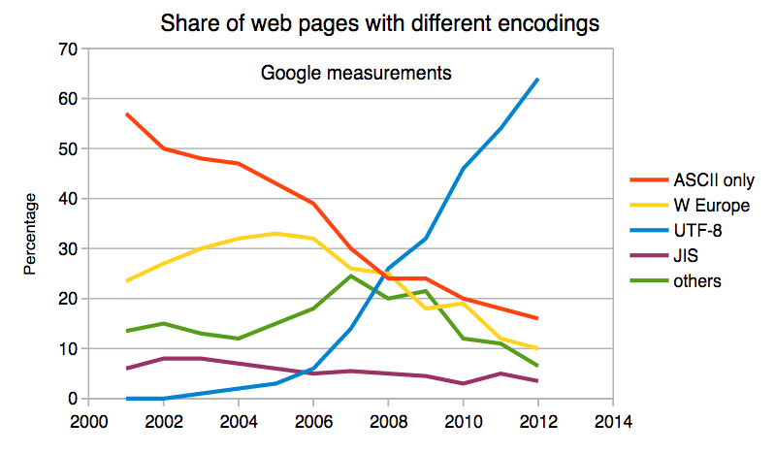
Caracteres Mult-Byte
Para representar grande número de caracteres, os computadores devem manipular o que chamamos de caracteres de mais de um byte
UTF-16 – Comprimento fixo - Dois bytes
UTF-32 – Comprimento fixo - Quatro Bytes
UTF-8 – 1-4 bytes
- Compatível com ASCII
- Detecção automática com ASCII e UTF-8
- UTF-8 é prática recomendada para codificar dados que serão trocados entre sistemas
https://en.wikipedia.org/wiki/UTF-8

Slide 39
Dois tipos de Strings em Python
Python 2.7.10
>>> x = '이광춘'
>>> type(x)
<type 'str'>
>>> x = u'이광춘'
>>> type(x)
<type 'unicode'>
>>>
Python 3.5.1
>>> x = '이광춘'
>>> type(x)
<class 'str'>
>>> x = u'이광춘'
>>> type(x)
<class 'str'>
>>>
Em Python 3, todas as strings são Unicode

Slide 40
Python 2 versus Python 3
Python 2.7.10
>>> x = b'abc'
>>> type(x)
<type 'str'>
>>> x = '이광춘'
>>> type(x)
<type 'str'>
>>> x = u'이광춘'
>>> type(x)
<type 'unicode'>
Python 3.5.1
>>> x = b'abc'
>>> type(x)
<class 'bytes'>
>>> x = '이광춘'
>>> type(x)
<class 'str'>
>>> x = u'이광춘'
>>> type(x)
<class 'str'>

Slide 41
Python 3 e Unicode
Em Python 3, todas as strings internamente são UNICODE
Trabalhar com strins em Python e ler dados em arquivos normalmente "só funcionam"
Quando nos comunicamos com um recurso de rede usando sockets ou comunicamos com uma base de dados, precisamos codificar e decodificar dados (geralmente para UTF-8)
Python 3.5.1
>>> x = b'abc'
>>> type(x)
<class 'bytes'>
>>> x = '이광춘'
>>> type(x)
<class 'str'>
>>> x = u'이광춘'
>>> type(x)
<class 'str'>

Slide 42
Python Strings to Bytes
Quando falamos de um recurso externo como um socket de rede, nós enviamos bytes, então precisamos codificar as strings do Python 3 strings em caracteres de codificação dados
Quando lemos dados de um recurso externo, precisamos decodificá-los com base no seu conjunto de caracteres que é propriamente representado como uma string em Python 3
while True:
data = mysock.recv(512)
if ( len(data) < 1 ) :
break
mystring = data.decode()
print(mystring)

Slide 43
Um Requisito de HTTP em Python
import socket
mysock = socket.socket(socket.AF_INET, socket.SOCK_STREAM)
mysock.connect(('data.pr4e.org', 80))
cmd = 'GET http://data.pr4e.org/romeo.txt HTTP/1.0\n\n'.encode()
mysock.send(cmd)
while True:
data = mysock.recv(512)
if (len(data) < 1):
break
print(data.decode())
mysock.close()
Seu Programa
conctar
enviar
receber

Slide 44
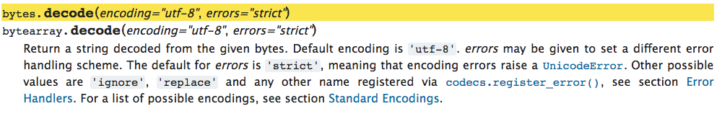
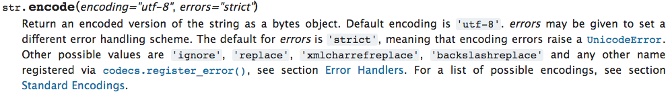
https://docs.python.org/3/library/stdtypes.html#bytes.decode
https://docs.python.org/3/library/stdtypes.html#str.encode

Slide 45
Rede
decodifica()
Bytes
UTF-8
recebe()
Socket
String
Unicode
Bytes
UTF-8
codifica()
envia()
import socket
mysock = socket.socket(socket.AF_INET, socket.SOCK_STREAM)
mysock.connect(('data.pr4e.org', 80))
cmd = 'GET http://data.pr4e.org/romeo.txt HTTP/1.0\n\n'.encode()
mysock.send(cmd)
while True:
data = mysock.recv(512)
if (len(data) < 1):
break
print(data.decode())
mysock.close()

Slide 46
Facilitando HTTP Com urllib

Slide 47
Usando urllib em Python
Já que HTTP é tão comum, temos uma biblioteca que faz todo o trabalho da socket para nós e faz páginas web parecerem um arquivo
import urllib.request, urllib.parse, urllib.error
fhand = urllib.request.urlopen('http://data.pr4e.org/romeo.txt')
for line in fhand:
print(line.decode().strip())
urllib1.py

Slide 48
import urllib.request, urllib.parse, urllib.error
fhand = urllib.request.urlopen('http://data.pr4e.org/romeo.txt')
for line in fhand:
print(line.decode().strip())
But soft what light through yonder window breaks
It is the east and Juliet is the sun
Arise fair sun and kill the envious moon
Who is already sick and pale with grief
urllib1.py

Slide 49
Como um Arquivo...
import urllib.request, urllib.parse, urllib.error
fhand = urllib.request.urlopen('http://data.pr4e.org/romeo.txt')
counts = dict()
for line in fhand:
words = line.decode().split()
for word in words:
counts[word] = counts.get(word, 0) + 1
print(counts)
urlwords.py

Slide 50
Lendo Páginas Web
import urllib.request, urllib.parse, urllib.error
fhand = urllib.request.urlopen('http://www.dr-chuck.com/page1.htm')
for line in fhand:
print(line.decode().strip())
<h1>The First Page</h1>
<p>If you like, you can switch to the <a href="http://www.dr-chuck.com/page2.htm">Second Page</a>.
</p>
urllib2.py

Slide 51
Links a Seguir
import urllib.request, urllib.parse, urllib.error
fhand = urllib.request.urlopen('http://www.dr-chuck.com/page1.htm')
for line in fhand:
print(line.decode().strip())
<h1>The First Page</h1>
<p>If you like, you can switch to the <a href="http://www.dr-chuck.com/page2.htm">Second Page</a>.
</p>
urllib2.py

Slide 52
As primeiras linhas de código @ Google?
import urllib.request, urllib.parse, urllib.error
fhand = urllib.request.urlopen('http://www.dr-chuck.com/page1.htm')
for line in fhand:
print(line.decode().strip())

Slide 53
Analisando HTML (a.k.a. Web Scraping)

Slide 54
O que é Web Scraping?
Quando um programa ou código tenta ser um navegador e busca páginas da web, analisa essas páginas, extrai informação, e então procura por mais páginas da web
Mecanismos de pesquisa "varrem" páginas da web - we call this “spidering the web” or “web crawling”
http://en.wikipedia.org/wiki/Web_scraping
http://en.wikipedia.org/wiki/Web_crawler

Slide 55
Por que "Varrer"?
Puxar dados - especialmente dados sociais - quem está ligado a quem?
Obtenha seus próprios dados de algum sistema que não tenha “capacidade de exportação”
Monitorar um site em busca de novas informações
Navegar na rede para criar um banco de dados para um mecanismo de pesquisa

Slide 56
Varrendo Páginas da Web
Há controvérsias com relação à varreduras de páginas da web e alguns sites são um pouco maldispostos para isso.
Republicar informações protegidas por direitos autorais não é permitido
Violar termos de serviço não é permitido

Slide 57
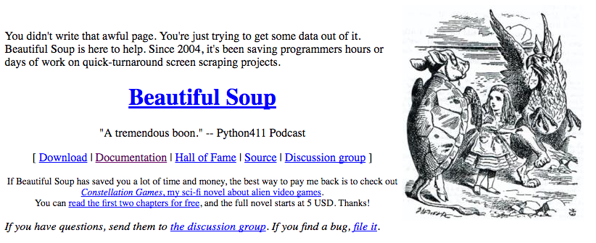
O Jeito Fácil - Beautiful Soup
Podemos fazer pesquisas de strings da maneira difícil
Ou usar a biblioteca de software livre BeautifulSoup, de www.crummy.com
https://www.crummy.com/software/BeautifulSoup/

Slide 58
Instalação do BeautifulSoup
# Para rodar isso, instale BeautifulSoup
# https://pypi.python.org/pypi/beautifulsoup4
# Ou baixe o arquivo
# http://www.py4e.com/code3/bs4.zip
# e descompacte ele no mesmo diretório desse arquivo
import urllib.request, urllib.parse, urllib.error
from bs4 import BeautifulSoup
...
urllinks.py

Slide 59
import urllib.request, urllib.parse, urllib.error
from bs4 import BeautifulSoup
url = input('Enter - ')
html = urllib.request.urlopen(url).read()
soup = BeautifulSoup(html, 'html.parser')
# Recupere todas as tags âncora
tags = soup('a')
for tag in tags:
print(tag.get('href', None))
python urllinks.py
Enter - http://www.dr-chuck.com/page1.htm
http://www.dr-chuck.com/page2.htm

Slide 60
Sumário
O TCP/IP nos garante caminhos / sockets entre aplicações
Nós desenvolvemos protocolos de aplicação para utilizar esses caminhos
HyperText Transfer Protocol (HTTP) é um protocolo simples porém poderoso
Python tem ótimo suporte para análise de sockets, HTTP, and HTML

Slide 61
Acknowledgements / Contributions
Thes slide are Copyright 2010- Charles R. Severance (www.dr-chuck.com) of the University of Michigan School of Information and open.umich.edu and made available under a Creative Commons Attribution 4.0 License. Please maintain this last slide in all copies of the document to comply with the attribution requirements of the license. If you make a change, feel free to add your name and organization to the list of contributors on this page as you republish the materials.
Initial Development: Charles Severance, University of Michigan School of Information
… Insert new Contributors here
...

